Slide 1



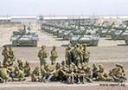
«Мы вернёмся домой молодыми»…

Slide 2


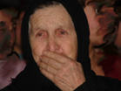

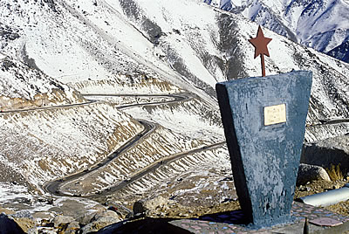
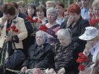
МОЖНО ЛИ ПОВЕРИТЬ, ЧТО СЫНА НЕТ УЖЕ В ЖИВЫХ?

Slide 3

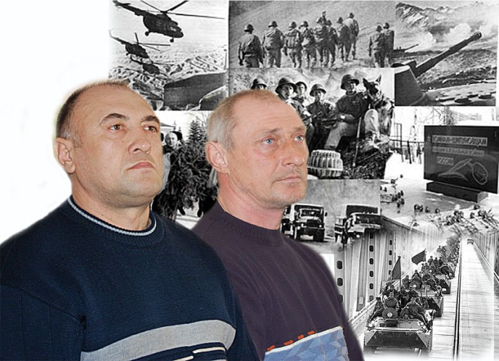
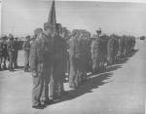
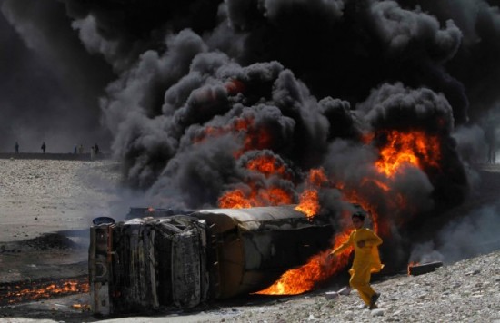
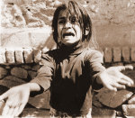
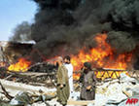
ВРЕМЯ ВЫБРАЛО НАС…

Slide 4
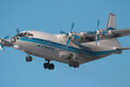





ГРУЗ 200

Slide 5
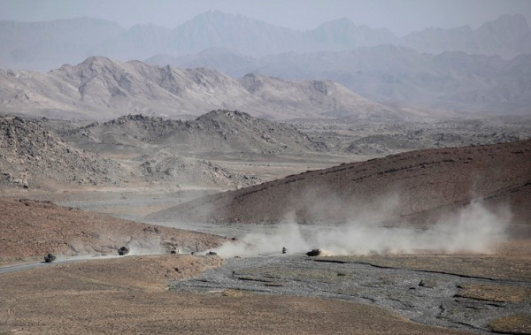


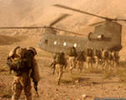
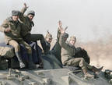
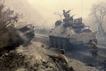
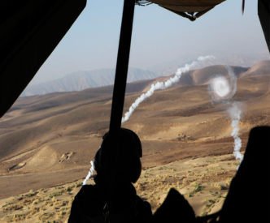
ТАК ВСЁ НАЧИНАЛОСЬ

Slide 6

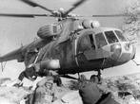

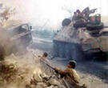
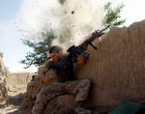
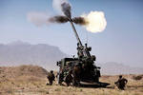
КТО ГОВОРИТ, ЧТО НА ВОЙНЕ НЕ СТРАШНО,
ТОТ НИЧЕГО НЕ ЗНАЕТ О ВОЙНЕ…

Slide 7

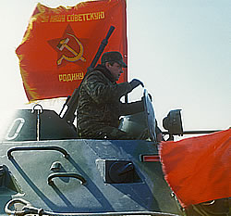

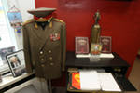
КОМАНДУЮЩИЙ 40-Й АРМИИ-
БОРИС ВСЕВОЛОДОВИЧ ГРОМОВ

Slide 8



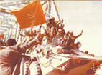
ВЫВОД ВОЙСК ИЗ АФГАНИСТАНА

Slide 9
СКОРБНЫЕ ИТОГИ
«АФГАНСКОЙ ВОЙНЫ»
Убито и умерло от ран и болезней :
-13 833 военнослужащих
-572 военнослужащих КГБ
-28 сотрудников МВД
-190 военных советников
Стали инвалидами 6669 афганцев
115308 человек поражено гепатитом
31080 человек поражено брюшным тифом

Slide 10
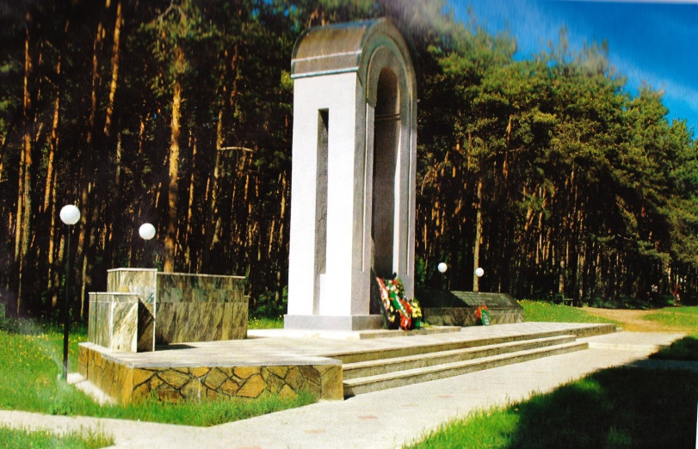
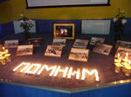

Прости, солдат, что отчий дом
Тебя согреть не может в холод.
Тебе бы жить… Ты был так молод…

